Slide 1

Universidad
Nacional de
Ingeniería
Maestría en
Transformación
Digital
Valor de las
Tecnologías de
la Información
Docente
Wester
Zela M.
Predicción de propensión delictiva en la Provincia Constitucional del Callao
Pivot to
Predicción del cumplimiento del Time To Market de Historias de Usuario en el departamento de Desarrollo TI en una aseguradora
Grupo 1:
Ccapatinta Loayza, Kevin Percy
Cisneros Huamani, Francisco Javier Jesús
Martel Avila, Lisdey Yasmina
Nomberto Velásquez, Mauricio Enrique
Soria del Castillo, Percy

Slide 2
Análisis de viabilidad de datos para predicción de propensión delictiva
Aplicando la metodología CRISP-DM en datos de seguridad ciudadana del Callao
Nuestro proyecto de Machine Learning tiene como objetivo principal desarrollar un modelo predictivo para identificar la propensión de una persona a cometer un delito, basándonos en características específicas del denunciado (edad, sexo, estado civil, nivel educativo, ocupación, antecedentes).
Para guiar este esfuerzo, estamos empleando la metodología estándar para proyectos de datos y Machine Learning: CRISP-DM (Cross-Industry Standard Process for Data Mining).
CRISP-DM define un ciclo de vida para los proyectos de datos, comenzando por una fase crucial: la Comprensión del Negocio (Business Understanding). En esta etapa, se definen los objetivos y el contexto del proyecto. Nuestro objetivo es claro y se estableció en esta fase inicial.

Slide 3
Identificando limitaciones: la etapa de comprensión de datos
Inconsistencia en la fuente de datos actual
Siguiendo la metodología CRISP-DM, después de definir nuestro objetivo de negocio, pasamos a la etapa de Comprensión de Datos (Data Understanding).
Esta fase se enfoca en obtener una comprensión profunda de los datos disponibles, incluyendo su recolección, descripción y una primera exploración para entender su contenido y calidad.
Al analizar nuestro DataSet relacionado con las denuncias de seguridad ciudadana del Callao, encontramos una limitación significativa: la información sobre la "persona que participa" en la denuncia es inconsistente. No siempre se refiere de manera confiable al denunciado; en algunos casos, describe a la víctima o a una persona relacionada.
Esta ambigüedad en el rol de la persona dentro del DataSet impide aislar y utilizar consistentemente las características (edad, sexo, etc.) que corresponden específicamente al denunciado, dato fundamental para nuestro objetivo predictivo.

Slide 4
Conclusión y camino a seguir
El proyecto se detuvo en la comprensión de datos
El descubrimiento de la inconsistencia en el rol de la persona dentro del DataSet ocurrió durante la etapa de Comprensión de Datos (Data Understanding) de la metodología CRISP-DM.
Esta limitación fundamental significa que, con la fuente de datos actual, no podemos proceder de manera efectiva a las siguientes etapas:
Preparación de Datos (Data Preparation): No es posible limpiar, integrar y transformar los datos de manera confiable si no podemos identificar consistentemente al sujeto de interés (el denunciado).
Modelado (Modeling): Sin datos preparados adecuadamente sobre las características del denunciado, no se puede construir un modelo predictivo con el objetivo original.
La metodología CRISP-DM nos permitió identificar este impedimento temprano en el proceso, antes de invertir esfuerzos significativos en la preparación y modelado (beneficio implícito de la metodología).
Para poder alcanzar el objetivo original del proyecto, será indispensable obtener una nueva fuente de datos que identifique de forma clara y consistente al denunciado y sus características asociadas al delito o Pivotear a otro proyecto.

Slide 5
Predicción del cumplimiento del Time To Market de Historias de Usuario en el departamento de Desarrollo TI en una aseguradora
Un enfoque de Machine Learning para la gestión de requisitos en aseguradoras
Objetivo: Desarrollar un modelo predictivo para identificar Historias de Usuario con riesgo de exceder el Time To Market objetivo (18 días).
Contexto: Análisis basado en datos de Historias de Usuario en producción con información de las personas que participan en la atención:
  Usuario solicitante y área a la que pertenece.
  Tipo de requisito (correctivo, mejora, normativo o proyecto).
  Desarrollador y Analista de Calidad (centro de estudios, sexo, años de experiencia y si tiene experiencia previa en seguros).

Slide 6
El problema actual
Identificar proactivamente las Historias de Usuario que podrían demorarse más allá del plazo de 18 días.
Actualmente, la detección puede ser reactiva, generando impactos en la planificación y entrega.
¿Por qué es vital abordarlo?
Mejora en la planificación de proyectos.
Mitigación proactiva de riesgos y asignación eficiente de recursos.
Potencial reducción del Time To Market general al entender los factores que causan los atrasos.
La Inteligencia Artificial permite a las organizaciones operar mejor y tomar decisiones informadas.
¿Qué impacto tendría la identificación temprana de atrasos en nuestros procesos de desarrollo y la satisfacción del cliente/áreas solicitantes?

Slide 7
Datos disponibles y desafíos clave
Nuestra data
Dataset de Historias de Usuario con información del Desarrollador (universidad, sexo, años de experiencia, experiencia en seguros) y Analista de Calidad (mismos atributos).
Además, datos del Solicitante y el Área a la que pertenece.
Variable Objetivo: "Cumple Time To Market" (valores: S o N)
Tipo de problema
Aprendizaje supervisado: Clasificación binaria (predecir una de dos clases: SI o NO)
Desafíos identificados en la data:
Calidad de datos: Posibles valores faltantes, inconsistencias o errores de entrada que requieren limpieza.
Preparación de datos: Transformación de variables categóricas (universidad, sexo, solicitante, área, exp. seguros) a formato numérico (OrdinalToNumeric).
Desbalance de clases: Es probable que la mayoría de las Historias sí cumplan el plazo (clase ‘SI'). Esto puede dificultar la predicción de la clase minoritaria (‘NO' - atrasos).
¿Hemos evaluado la calidad y distribución de la variable objetivo (‘SI' vs ‘NO’)?. ¿Cómo impacta esto en la construcción del modelo?

Slide 8
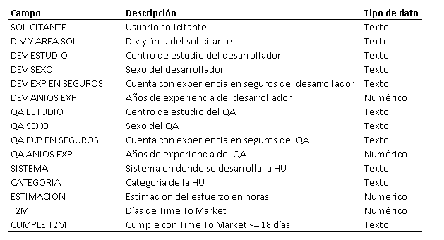
Diccionario de datos

Slide 9
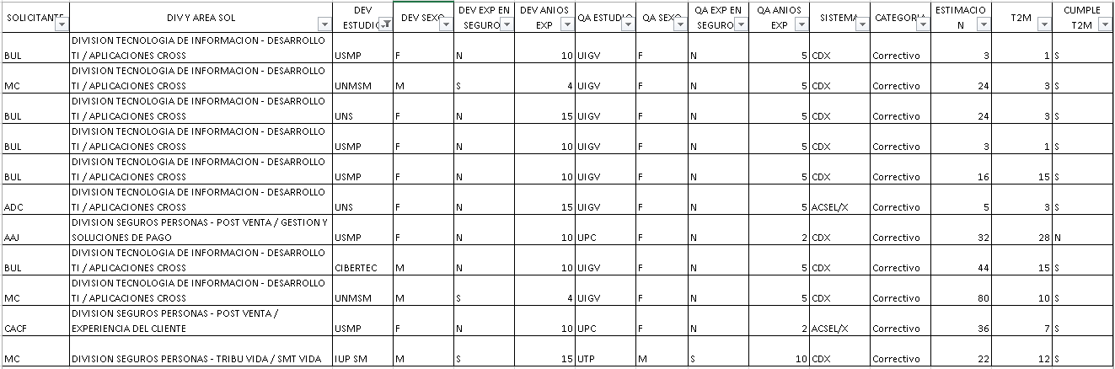
Muestra

Slide 10
Enfoque metodológico propuesto
Metodología: Proceso Estándar Interindustrial para la Minería de Datos (CRISP-DM)
Ventajas: Proporciona un marco de trabajo estructurado y probado para proyectos de datos/ML
¿Estamos de acuerdo con este marco para guiar el proyecto?
¿Tenemos los recursos y roles definidos para cada etapa?
Notes:
1. Comprensión del Negocio: Validar el objetivo, el valor y los criterios de éxito
2. Comprensión de Datos: Explorar la data, evaluar su calidad y entender sus características
3. Preparación de Datos: Limpiar, integrar y transformar la data para el modelado Crucial para este proyecto
4. Modelado: Seleccionar y entrenar algoritmos de ML
5. Evaluación: Medir el rendimiento del modelo y validar que cumple los objetivos
6. Despliegue: Planificar cómo usar el modelo en producción
7. Gestión del Modelo: Monitorear y mantener el modelo en producción

Slide 11
Algoritmos candidatos para el modelo
Problema: Clasificación Supervisada.
Algoritmos recomendados:
Árboles de decisión (J48 en Weka): Intuitivos, fáciles de interpretar (si son pequeños), tienden a manejar clases no balanceadas mejor que otros en algunos casos.
Random Forest: Método de conjunto de árboles, generalmente más robusto y con mejor rendimiento que un solo árbol.
Redes neuronales artificiales (Multilayer Perceptron - MLP): Potentes para aprender patrones complejos, pero menos interpretables ("caja negra") y requieren más recursos.
Redes bayesianas: Modelos gráficos probabilísticos, permiten entender relaciones entre variables, útiles para predecir resultados basados en probabilidades.
Proceso de selección: Se entrenarán y evaluarán varios algoritmos para determinar cuál ofrece el mejor rendimiento según métricas relevantes para clasificación (ej: Precision, Recall, F1-score, Accuracy).
¿Tenemos preferencia o experiencia previa con alguno de estos algoritmos?
¿Qué métricas de evaluación consideramos prioritarias dado el objetivo de negocio (minimizar falsos negativos/positivos de atraso)?

Slide 12
Algoritmos candidatos para el modelo: J48
J48 pruned tree
------------------
ESTIMACION <= 84: S (240.0/46.0)
ESTIMACION > 84: N (75.0/18.0)
Number of Leaves : 2
Size of the tree : 3
Time taken to build model: 0.01 seconds
=== Evaluation on test split ===
Time taken to test model on test split: 0.01 seconds
=== Summary ===
Correctly Classified Instances 68 72.3404 %
Incorrectly Classified Instances 26 27.6596 %
Kappa statistic 0.4249
Mean absolute error 0.3414
Root mean squared error 0.4156
Relative absolute error 76.5713 %
Root relative squared error 86.8789 %
Total Number of Instances 94
=== Detailed Accuracy By Class ===
TP Rate FP Rate Precision Recall F-Measure MCC ROC Area PRC Area Class
0.721 0.273 0.830 0.721 0.772 0.432 0.762 0.840 S
0.727 0.279 0.585 0.727 0.649 0.432 0.762 0.540 N
Weighted Avg. 0.723 0.275 0.744 0.723 0.729 0.432 0.762 0.735
=== Confusion Matrix ===
a b <-- classified as
44 17 | a = S
9 24 | b = N

Slide 13
Algoritmos candidatos para el modelo: RandomForest
RandomForest
Bagging with 100 iterations and base learner
weka.classifiers.trees.RandomTree -K 0 -M 1.0 -V 0.001 -S 1 -do-not-check-capabilities
Time taken to build model: 0.26 seconds
=== Evaluation on test split ===
Time taken to test model on test split: 0.02 seconds
=== Summary ===
Correctly Classified Instances 68 72.3404 %
Incorrectly Classified Instances 26 27.6596 %
Kappa statistic 0.2833
Mean absolute error 0.332
Root mean squared error 0.4127
Relative absolute error 74.4564 %
Root relative squared error 86.2697 %
Total Number of Instances 94
=== Detailed Accuracy By Class ===
TP Rate FP Rate Precision Recall F-Measure MCC ROC Area PRC Area Class
0.967 0.727 0.711 0.967 0.819 0.356 0.840 0.915 S
0.273 0.033 0.818 0.273 0.409 0.356 0.840 0.720 N
Weighted Avg. 0.723 0.483 0.749 0.723 0.675 0.356 0.840 0.846
=== Confusion Matrix ===
a b <-- classified as
59 2 | a = S
24 9 | b = N

Slide 14
Abordando desafíos específicos y siguientes pasos
Desafíos clave a superar:
Manejo de variables categóricas (transformación, encoding).
Gestión del desbalance de clases: Implementar técnicas como over-sampling (aumentar muestra minoritaria), under-sampling (reducir mayoritaria) o algoritmos sensibles al costo. Explorar el uso de SMOTE
Siguientes pasos propuestos:
Fase 2 (Comprensión): Análisis Exploratorio de Datos (EDA) detallado y evaluación de calidad.
Fase 3 (Preparación): Limpieza intensiva y aplicación de técnicas de balanceo de clases.
Fase 4 (Modelado): Entrenamiento de los algoritmos seleccionados (empezando con J48 y Random Forest).
Fase 5 (Evaluación): Comparación rigurosa de modelos usando la matriz de confusión y métricas clave.
Fases 6 & 7 (Despliegue y Gestión): Planificación para la puesta en producción y monitoreo continuo
¿Qué nivel de error estamos dispuestos a aceptar?
¿Cómo aseguraremos la calidad de la data en el futuro?
¿Cómo mediremos el éxito del modelo en producción?
Notes:
Explicar las fases

Slide 15
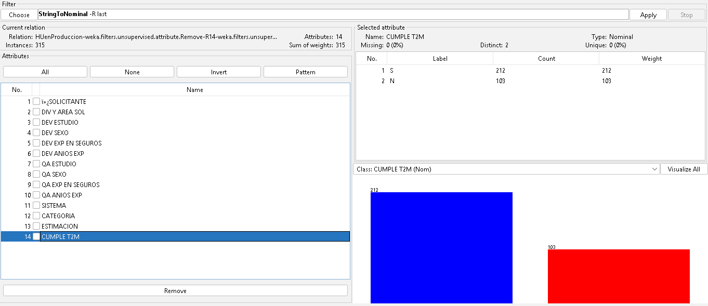
Gestión del desbalance de clases

Slide 16
Continuación del trabajo
Actualización del diccionario de datos

Slide 17
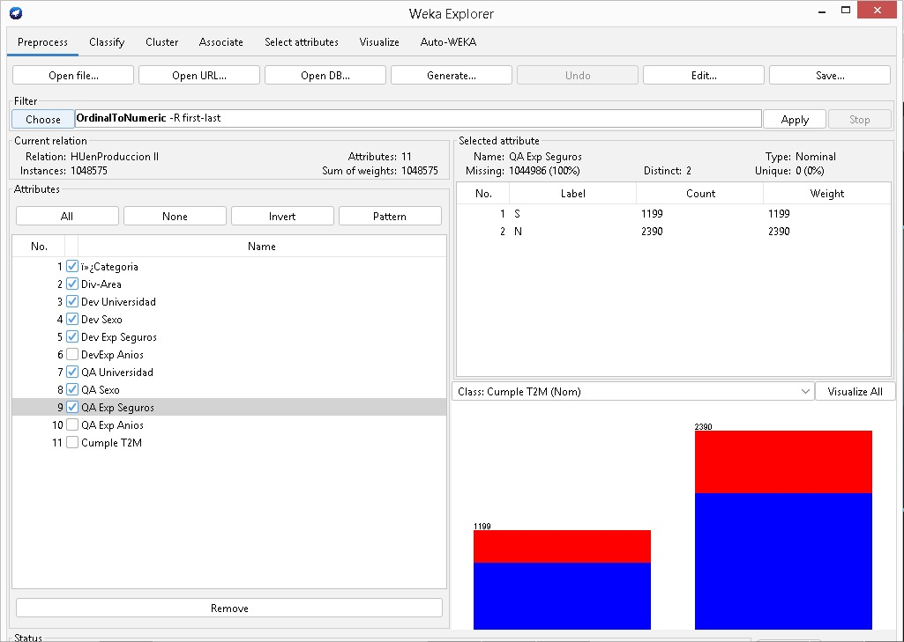
Transformación

Slide 18
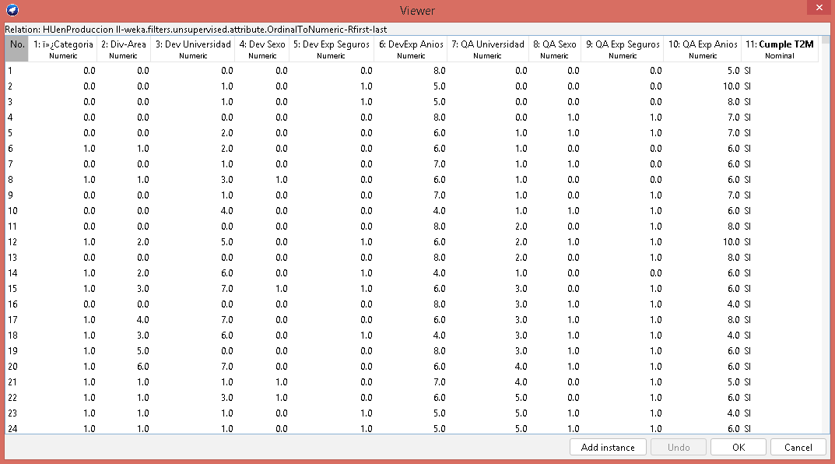
Transformación

Slide 19
Algoritmos candidatos para el modelo: J48
Con balanceo de clases (CostSesitiveClassifier, penalización=4):
Accuracy: 65.5046%
Sin balanceo de clases:
Accuracy: 71.3761%
Métrica / Clase | SI | NO
TP Rate | 0.858 | 0.414
FP Rate | 0.586 | 0.142
Precision | 0.753 | 0.582
Recall | 0.858 | 0.414
F-Measure | 0.802 | 0.483
MCC | 0.301 | 0.301
ROC Area | 0.830 | 0.460
PRC Area | 0.671 | 0.280
Métrica / Clase | SI | NO
TP Rate | 0.582 | 0.807
FP Rate | 0.193 | 0.418
Precision | 0.863 | 0.481
Recall | 0.582 | 0.807
F-Measure | 0.695 | 0.603
MCC | 0.366 | 0.366
ROC Area | 0.588 | 0.804
PRC Area | 0.498 | 0.452
a | b | Clasificado como
632 | 105 | a = SI
207 | 146 | b = NO
a | b | Clasificado como
429 | 308 | a = SI
68 | 285 | b = NO

Slide 20
Algoritmos candidatos para el modelo: MultilayerPerceptron
Con balanceo de clases (CostSesitiveClassifier, penalización=4):
Accuracy: 57.3394%
Sin balanceo de clases:
Accuracy: 68.7156%
Métrica / Clase | SI | NO
TP Rate | 0.896 | 0.252
FP Rate | 0.748 | 0.104
Precision | 0.714 | 0.536
Recall | 0.896 | 0.252
F-Measure | 0.795 | 0.343
MCC | 0.192 | 0.192
ROC Area | 0.828 | 0.346
PRC Area | 0.678 | 0.216
Métrica / Clase | SI | NO
TP Rate | 0.475 | 0.779
FP Rate | 0.221 | 0.525
Precision | 0.818 | 0.415
Recall | 0.475 | 0.779
F-Measure | 0.601 | 0.542
MCC | 0.243 | 0.243
ROC Area | 0.433 | 0.799
PRC Area | 0.340 | 0.428
a | b | Clasificado como
660 | 77 | a = SI
246 | 86 | b = NO
a | b | Clasificado como
350 | 387 | a = SI
78 | 275 | b = NO

Slide 21
Algoritmos candidatos para el modelo: Random Forest
Con balanceo de clases (CostSesitiveClassifier, penalización=4):
Accuracy: 65.4128%
Sin balanceo de clases:
Accuracy: 71.0092%
Métrica / Clase | SI | NO
TP Rate | 0.866 | 0.385
FP Rate | 0.615 | 0.134
Precision | 0.746 | 0.579
Recall | 0.866 | 0.385
F-Measure | 0.802 | 0.463
MCC | 0.286 | 0.286
ROC Area | 0.689 | 0.598
PRC Area | 0.619 | 0.380
Métrica / Clase | SI | NO
TP Rate | 0.676 | 0.609
FP Rate | 0.391 | 0.324
Precision | 0.783 | 0.474
Recall | 0.676 | 0.609
F-Measure | 0.725 | 0.533
MCC | 0.270 | 0.270
ROC Area | 0.821 | 0.440
PRC Area | 0.720 | 0.271
a | b | Clasificado como
638 | 99 | a = SI
217 | 136 | b = NO
a | b | Clasificado como
498 | 239 | a = SI
138 | 215 | b = NO

Slide 22
Evaluación
Métrica | J48 | MLP | RF | Observaciones
Accuracy | 65.5% | 57.3% | 65.4% | J48 tiene mayor accuracy, pero no es suficiente para decidir por sí solo.
TP Rate, Recall | 0.807 | 0.779 | 0.609 | J48 detecta más verdaderos "NO" (mejor para el objetivo).
FP Rate | 0.418 | 0.525 | 0.324 | RF genera menos falsos positivos, pero a costa de perder Recall.
Precision | 0.481 | 0.415 | 0.478 | RF y J48 son similares; MLP tiene peor precisión (más falsos positivos).
F-Measure | 0.603 | 0.542 | 0.533 | J48 logra el mejor equilibrio entre Recall y Precision.
ROC Area | 0.804 | 0.799 | 0.440 | J48 y MLP discriminan bien las clases; RF falla aquí.
PRC Area | 0.452 | 0.428 | 0.271 | J48 es mejor en escenarios con desbalanceo (clase "NO" es minoritaria).
Notes:
Explicar el resultado de la evaluación

Slide 23
Interpretación de resultados
J48 es el mejor algoritmo para el caso porque:
Maximiza el Recall (0.807): Detecta el 80.7% de los verdaderos "NO", crítico para el objetivo.
Balance aceptable en Precision (0.481): Aunque tiene falsos positivos, son preferibles a perder casos "NO".
Mejor F-Measure (0.603) y ROC Area (0.804): Indica robustez en discriminación de clases.
Random Forest solo será útil si el costo de falsos positivos es extremadamente alto (ej.: alertas costosas), pero sacrificarías detección de verdaderos "NO".
Descartar Multilayer Perceptron por baja Precision (0.415) y alto FP Rate (0.525) lo hacen poco confiable.

Slide 24
Recomendaciones
Las capacidades predictivas desarrolladas en este estudio no solo se limitan a la mitigación de riesgos operativos, sino que también ofrecen una valiosa oportunidad estratégica para la optimización continua y la gestión del talento.
Permite la integración en marcos de toma de decisiones basados en datos.
Permite la optimización de la asignación de recursos y planificación continua.
Es la base para futuras investigaciones y adaptación de modelos avanzados.

Slide 25
Conclusiones
La presente investigación ha abordado el desafío crítico de la predicción del Time to Market en el desarrollo de Historias de Usuario dentro del departamento de TI de una aseguradora, a través de la aplicación de algoritmos de Machine Learning supervisado. El estudio se basó rigurosamente en la metodología CRISP-DM, asegurando un proceso estructurado desde la comprensión del negocio hasta el despliegue del modelo.
Tras la evaluación de J48, Multilayer Perceptron (MLP) y Random Forest, y la aplicación de balanceo de clases mediante CostSensitiveClassifier para priorizar la detección de incumplimientos (clase "NO" en T2M), se concluye que el algoritmo J48 es la elección óptima para el caso de uso específico.
La implementación de este modelo predictivo transforma la gestión de proyectos de software en un enfoque más basado en datos, pasando de una detección reactiva a una identificación proactiva de riesgos.

Slide 26
Universidad
Nacional de
Ingeniería
Maestría en
Transformación
Digital
Muchas gracias

